Slide 1
La bibli du CMU est votre deuxième maison depuis la 1ère ?
Vous la trouvez un peu fatiguée ?
Vous avez envie de plus de prises ou de canap’ pour pioncer entre 2 cours ?

Slide 2
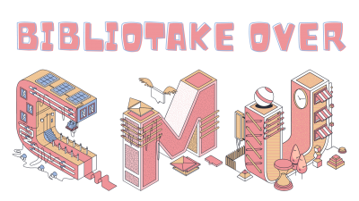
Alors inscrivez-vous au organisé par l’uni pour donner un peu de peps à cette bibli qu’on aime tant !

Slide 3
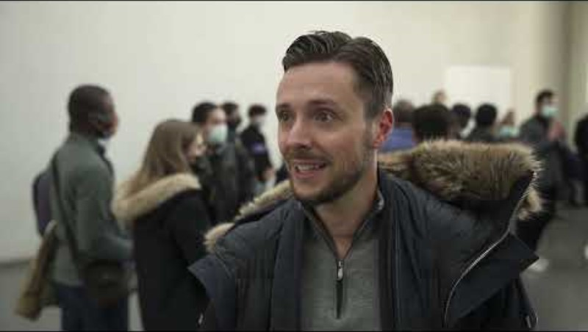
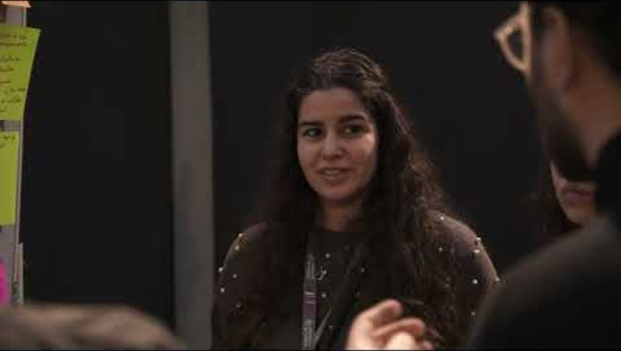
Comment ça va se dérouler cette histoire ?
Sous cette forme bien sympa
Notes:
Démarrer à 1min26 et arrêter à 1min54
Démarrer à 1min57 et arrêter à 2min22

Slide 4
Le programme exact :
2 journées :
Lundi 15 avril de 17h à 20h : Bootcamp
Accueil
Composition de 4 équipes
Conseils donnés par des expert.e.s pour avoir des idées faisables et pas complètement wtf
Découverte de l’entièreté de la bibli
APERO GRATOS !!!
Samedi 20 avril de 8h30 à 19h : Atelier interactif Bibliotake Over
Accueil avec café croissants (gratos encore une fois)
4 ateliers bien drôles par équipe (jmens pas j’les ai vus c’est bien gol’ri) pour trouver une utilité à chaque emplacement de la bibli (genre, comme une salle de méditation, un salon pour chiller, une salle de jeux, une salle pour brainstormer avec ses potes)
Plein de pauses café
Repas de midi (gratos, jpense que vous avez compris que vous allez être dorlotés pendant la journée)
Tester la faisabilité de votre organisation de la bibli par équipe avec construction 3D en Lego (une bibli en LEGO !!!!!)
Dernier apéro pour partir le ventre rempli de bonne bouffe et de binch

Slide 5
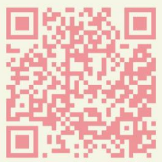
Alors maintenant arrête de faire le/la flemmard.e et inscris-toi à cet atelier grave bien (parce que azy pour une fois on peut faire qqc à l’uni sans subir les choix douteux de la fac

